Slide 1
APRESENTAÇÃO
Demandas da Ouvidoria Municipal
relativas ao meio ambiente
Alessandra Pascoali Controladora Interna

Slide 2
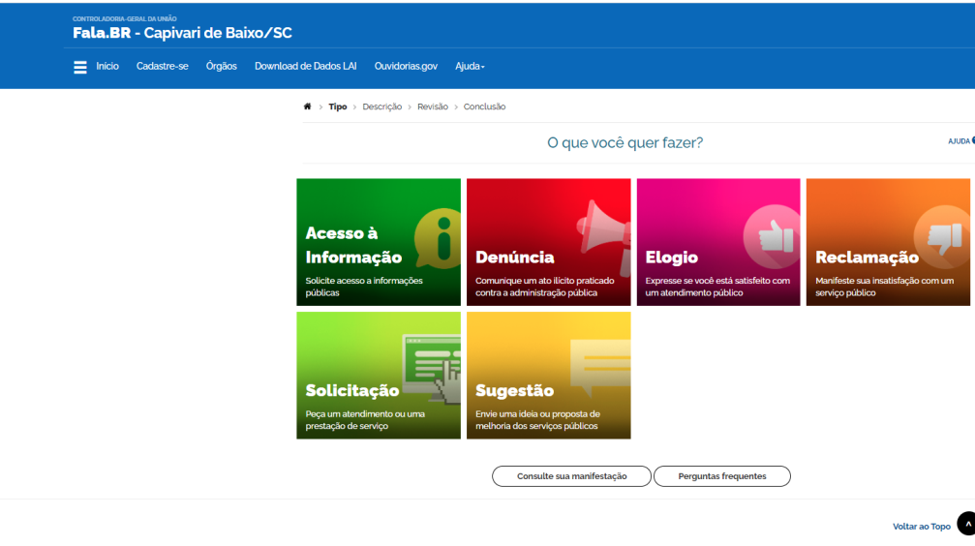
Ouvidoria Municipal

Slide 3
Ouvidoria Municipal

Slide 4
Ouvidoria Municipal
Rua Vandio Mario da silva, n º XXX, rua em frente a Fucap. Insumos de Construção civil (tijolo, areia e brita) e entulho descartado/depositado no meio da rua. Atrapalhando o Trânsito.
Gostaria de solicitar para dar uma limpeza ao redor da lagoa do Barreiro pois o mato está tomando conta da estradas um local ontem passar muitas pessoa e crianças brincam ainda mais nesse calor perigo dos animais !!
Lote próximo a residência do reclamante, em que está cheio de lixo e pessoas jogando madeira no lugar. Isso gera ratos e bichos. Além disso, água parada, pois o esgoto não está ligado e água acaba indo para a estrada. Solicita que as devidas medidas sejam tomadas.

Slide 5
Ouvidoria Municipal
Solicito uma visita do órgão responsável pela limpeza e manutenção urbana ,no referente bairro Vila Flor mais precisamente no loteamento cidade nova dois, que se encontra em total abandono, a praça as calçadas e os lotes baldios estão completamente tomados por uma enorme vegetação, o que está causando além de uma péssima impressão para os futuros moradores, ainda tem o problema da proliferação de animais que tendem a se esconderem e fazerem moradas nesses locais. Ficaremos aguardando um retorno.
Na beira do rio, ponte divisa entre Tubarão e Capivari, em área de
preservação ambiental, mata ciliar, estão cortando árvores e vegetação.
Solicita tomada de providencias urgentes

Slide 6
Ouvidoria Municipal
Reclamante informa que foi realizado limpeza em terreno baldio na Rua João Ernesto Ramos, próximo ao Mercado Max, contudo, pela madrugada, perto das 2h, foi jogado um sofá velho e bolsas de lixo. Solicita que sejam tomadas providências, para que a situação não continue a ocorrer.
Reclamante informou que na Rua da Liberdade, nº ......., uma pessoa, catadora de reciclagem, está acumulando muitos itens no quintal de sua residência (já chega a altura do muro), o que gera demasiado mau cheiro, e pestes, como ratos, baratas e moscas. Pelo fatos das casas serem uma ao lado da outra, separadas apenas pelo muro, tem gerado muitos transtornos. Solicita que medidas sejam tomadas, pois já foi levado à vigilância sanitária, contudo, nada foi resolvido

Slide 7
Ouvidoria Municipal
Acúmulo de lixo. Uma árvore foi cortada e estão jogando lixo em terreno baldio na Rua da Liberdade, começo loteamento Azaleia (Rua Zenon Farias). Além disso os moradores da Rua do beco João Ernesto Ramos estão jogando lixo no local. Solicita que medidas sejam tomadas e que seja colocada uma placa.
Reclamante informa que em uma casa de esquina, de 2 andares,
tem 2 canos, que sai água para a rua. A reclamante já tentou resolver
o problema em conversa, mas não obteve sucesso, e tem causado discussões.
Na Rua Herminio Honorato da Silva, n. XX, a casa vizinha (de n. XX), "COAB", a agua da maquina de lavar roupa da vizinha vai para a rua, sujando toda a calçada (via pública).

Slide 8
Ouvidoria Municipal
Bom dia , solicito um solução para a rua da minha residência que fica localizada na rua ............... Por diversas vezes, estive no setor de Obras falando com o ......, com funcionários e ninguém soluciona meu problema , tem que ser verificada as bocas de lobos , basta chover qualquer chuva fraca ou forte que já enche tudo . Não aguento mais entrar agua para dentro da minha casa , fora mal cheiro de podre que levanta devido a agua do esgoto que levanta . Por favor tomem providencia , eu e os vizinhos já não aguentamos mais essa situação .
Cachorro latindo o tempo inteiro e causando muito incômodo, na Rua Leonel Fronteira Alves, Bairro Ilhotinha, ao lado da casa n...... Já foi conversado com os vizinhos, contudo sem sucesso.

Slide 9
Ouvidoria Municipal
Reclamante informa que em uma casa de esquina, de 2 andares,
tem 2 canos, que sai água para a rua. A reclamante já tentou resolver o problema em conversa, mas não obteve sucesso, e tem causado discussões. Localizado na Rua William de Medeiros, ( .......)
a Rua Herminio Honorato da Silva, n. XX, a casa vizinha (de n. XX), "COAB", a agua da maquina de lavar roupa da vizinha vai para a rua, sujando toda a calçada (via pública).
Lote próximo a residência do reclamante, em que está cheio de lixo e pessoas jogando madeira no lugar. Isso gera ratos e bichos. Além disso, água parada, pois o esgoto não está ligado e água acaba indo para a estrada. Rua João José Severino.( ....) Solicita que as devidas medidas sejam tomadas.

Slide 10
Ouvidoria Municipal Número de atendimentos do 2°Quadrimestre
Fiscal de Postura | 33
Educação | 9
Saúde | 17
Infraestrutura, Mobilidade e Segurança Pública | 11
Assessoria Especial | 3
Iluminação Pública | 3
Central do Cidadão | 2
Águas Capivari | 6
Tributação | 24
Departamento Pessoal | 1
Sem assunto | 10
Outros | 10
E-ouvidoria | 89
Carta de Serviços | 37
LAI | 3
TOTAL: | 129

Slide 11
OUVIDORIA Municipal Comparativo número de atendimentos

Slide 12
AGRADECEMOS A PARTICIPAÇÃO
Demandas da Ouvidoria Municipal relativas ao meio ambiente
Alessandra Pascoali Controladora Interna
ouvidoria@capivaridebaixo.
sc.gov.br
08/02/2023

